Slide 1
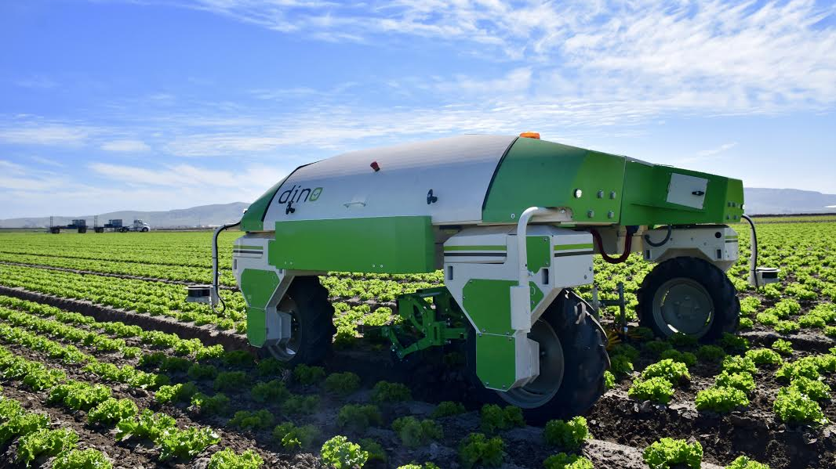
Robot Farm
7 Μηχανισμός σκαναρίσματος V2

Slide 2
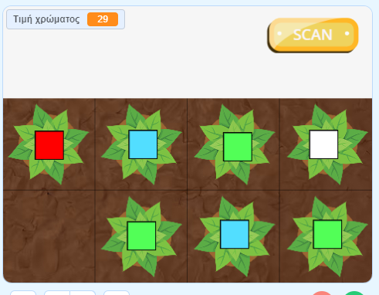
Τι θα φτιάξουμε;
Θα φτιάξουμε την εφαρμογή που θα έχει ο αγρότης από τον υπολογιστή του.
Πάνω από κάθε φυτό θα υπάρχει ένα χρωματιστό τετράγωνο που θα δείχνει τις ανάγκες του πραγματικού φυτού
Θα υποθέσουμε ότι ο αισθητήρας είναι πάνω στο ρομποτ και κάθε 5 δευτερόλεπτα θα σκανάρει ένα ένα τα φυτά.

Slide 3

Προετοιμασία

Slide 4
Θα βάλουμε το φόντο με το εικονικό χωράφι
Στη συνέχεια θα φτιάξουμε τα χρωματιστά τετράγωνα που δείχνουν την κατάσταση του φυτού

Slide 5
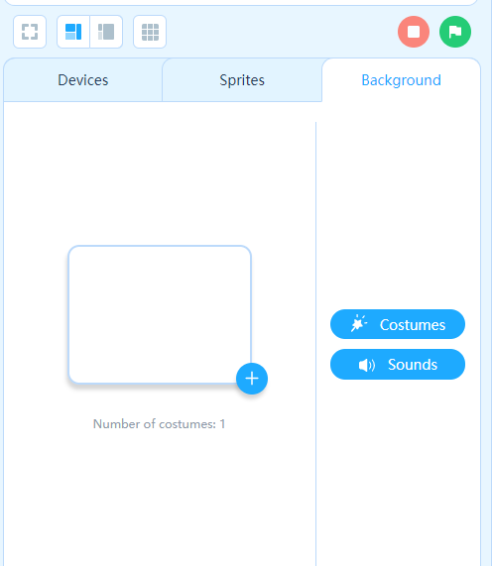
Βήμα 1ο
Επιλέγουμε background και πατάμε τα costumes

Slide 6
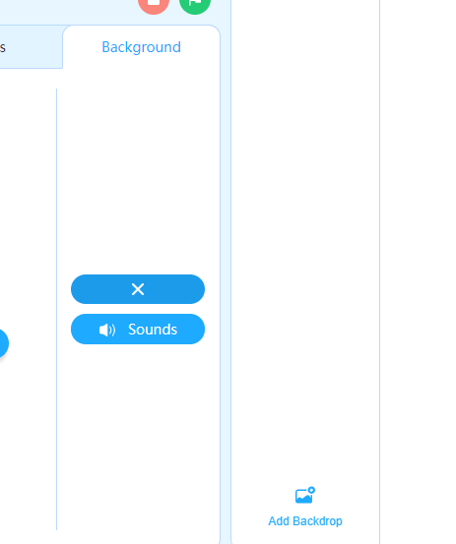
Βήμα 2ο
Πατάμε το add backdrop

Slide 7
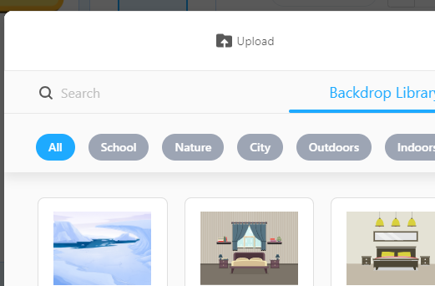
Βήμα 3ο
Πατάμε upload για να ανεβάσουμε την φωτογραφία

Slide 8
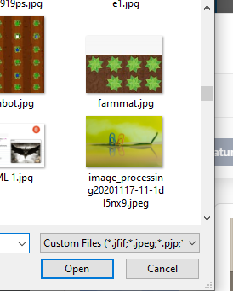
Βήμα 4ο
Επιλέγουμε την φωτογραφία farmmat και πατάμε open

Slide 9
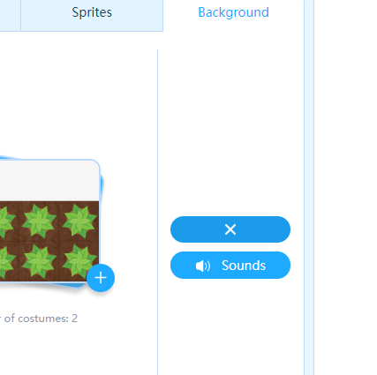
Βήμα 5ο
Πατάμε το x για να βγούμε από τα backgrounds

Slide 10
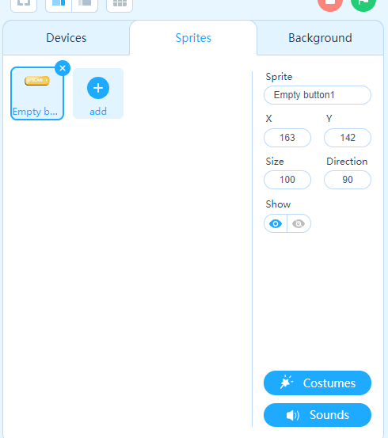
Βήμα 6ο
Πηγαίνουμε στην καρτέλα Sprites και πατάμε add

Slide 11
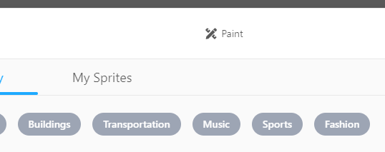
Βήμα 7ο
Επιλέγουμε το paint για να βάψουμε ένα καινούριο αντικείμενο

Slide 12
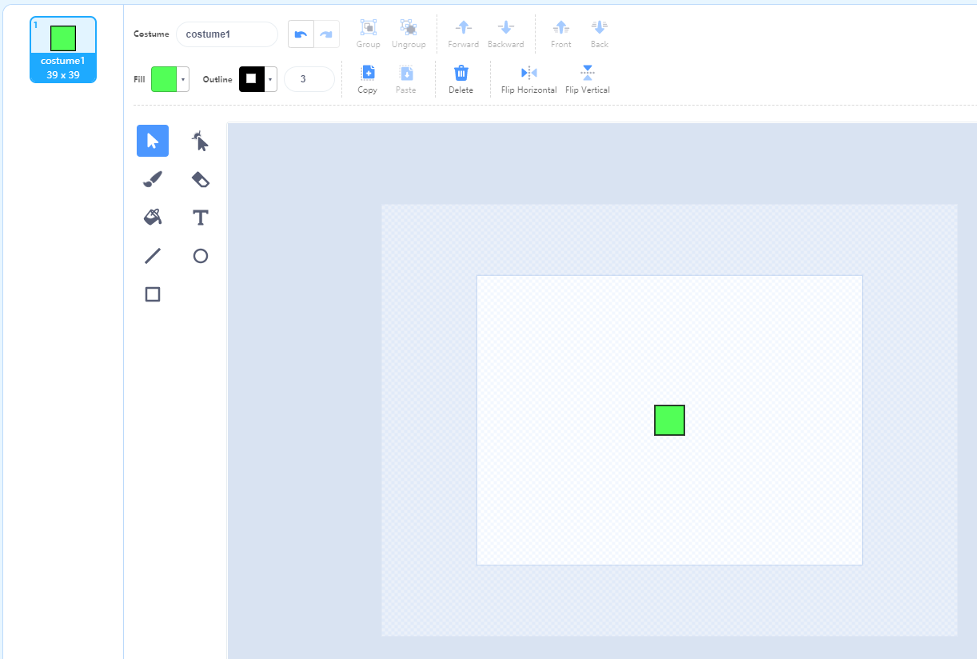
Βήμα 8ο
Επιλέγουμε πράσινο χρώμα και με το τετράγωνο εργαλείο σχηματίζουμε ένα μικρό τετράγωνο στο κέντρο

Slide 13
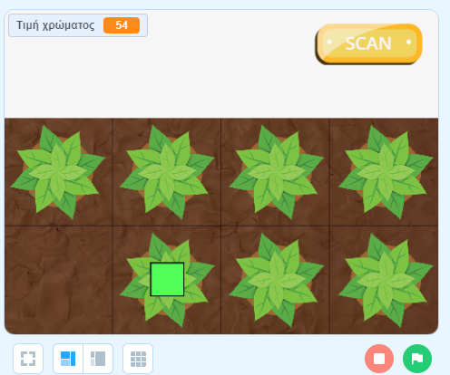
Βήμα 9ο
Το τοποθετούμε στο κέντρο του πρώτου φυτού

Slide 14
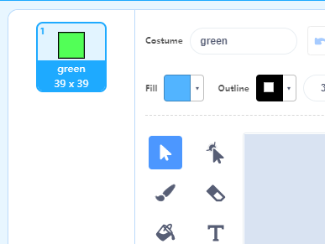
Βήμα 10ο
Αλλάζουμε το όνομα την ενδυμασίας σε green

Slide 15
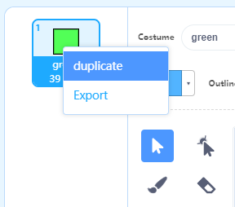
Βήμα 11ο
Με δεξί κλικ το διπλασιάζουμε

Slide 16
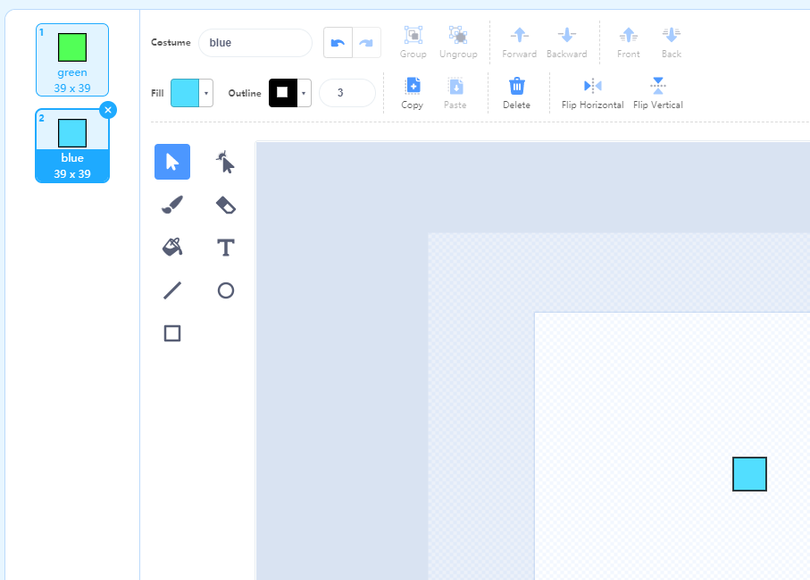
Βήμα 12ο
Αλλάζουμε χρώμα και το ονομάζουμε blue

Slide 17
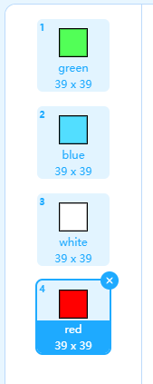
Βήμα 13ο
Κάνουμε το ίδιο με ένα άσπρο και κόκκινο χρώμα

Slide 18
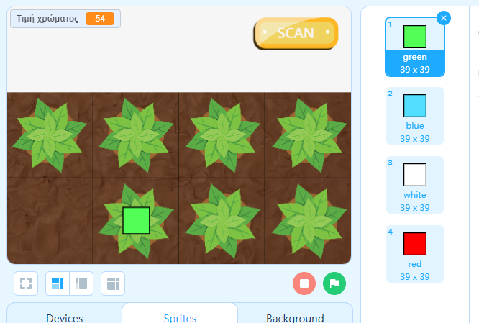
Βήμα 14ο
Επιλέγουμε αρχικό χρώμα το πράσινο (το φυτό είναι εντάξει)

Slide 19
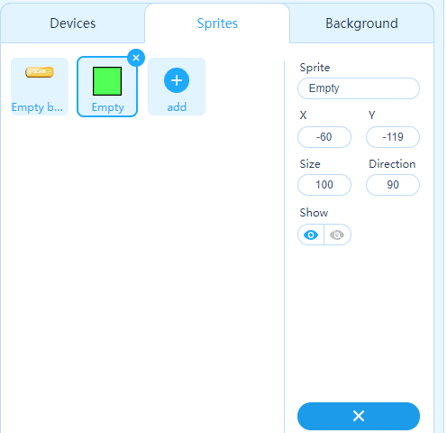
Βήμα 15ο
Πατάμε το x για να βγούμε από τις ενδυμασίες

Slide 20
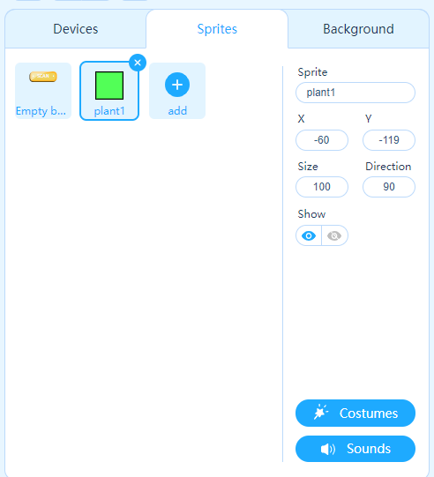
Βήμα 16ο
Αλλάζουμε το όνομα του αντικειμένου σε plant1

Slide 21

Προγραμματισμός Αλλαγή χρώματος

Slide 22

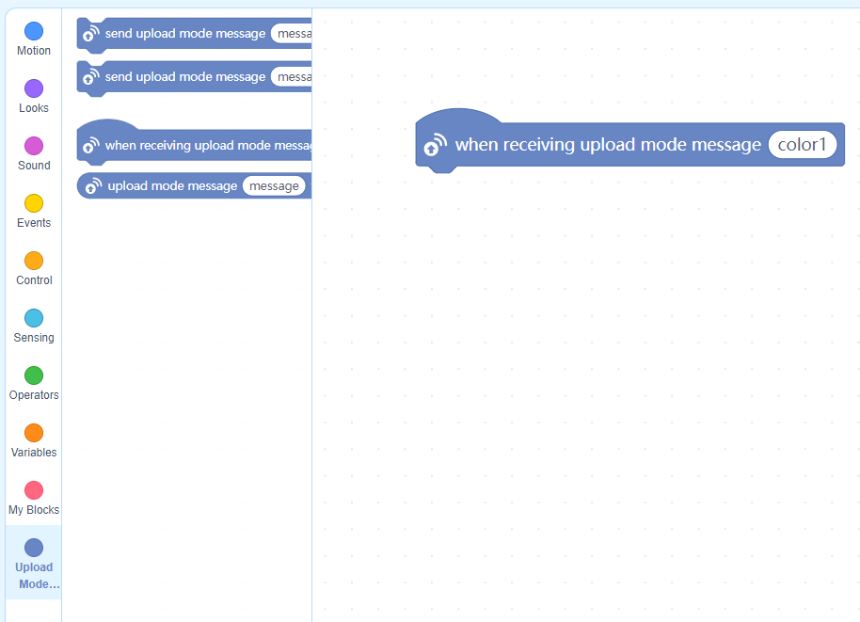
Βήμα 1ο
Όταν λάβει το μήνυμα color1 από το Arduino

Slide 23
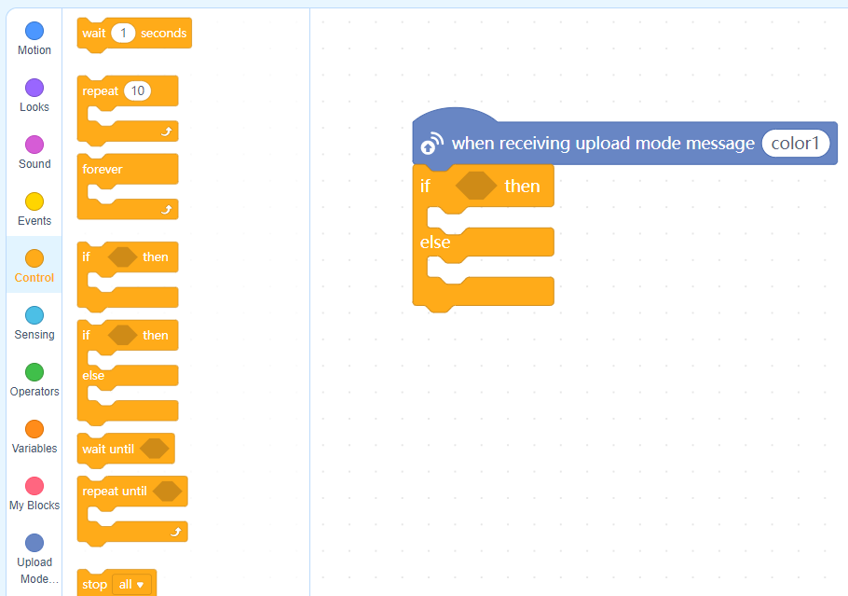
Βήμα 2ο
Εάν..

Slide 24
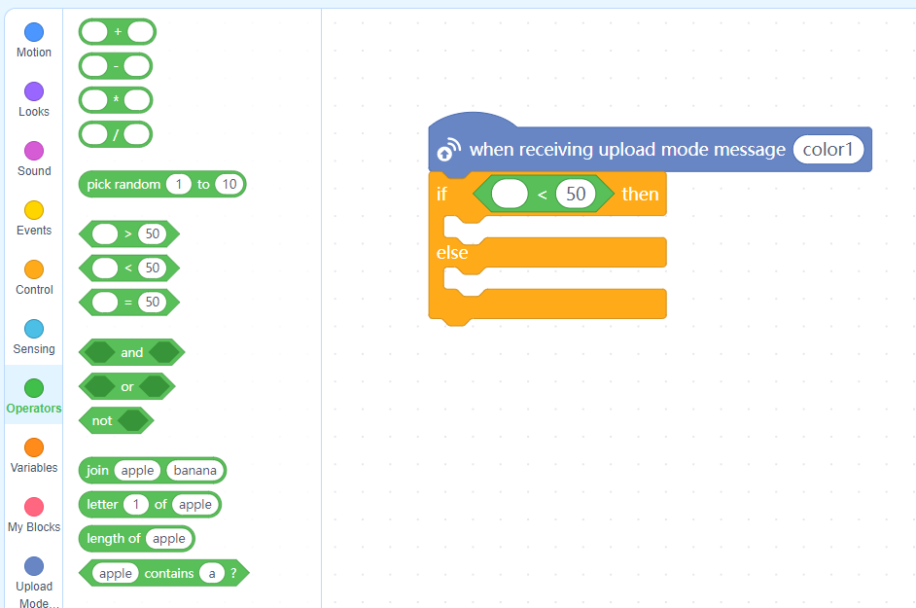
Βήμα 3ο
Είναι μικρότερο

Slide 25
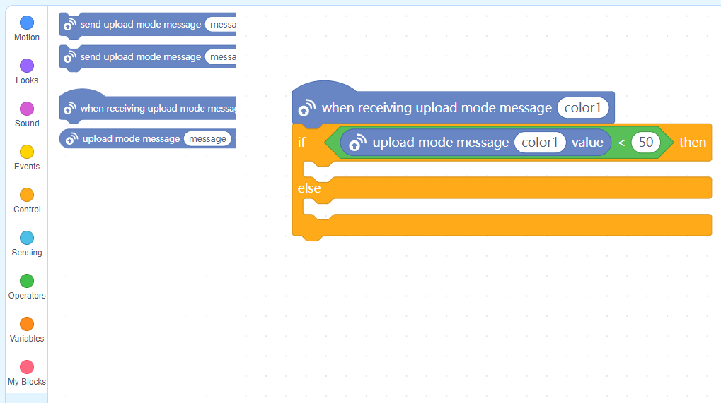
Βήμα 4ο
Το χρώμα που θα λάβει ο αισθητήρας είναι μικρότερο

Slide 26
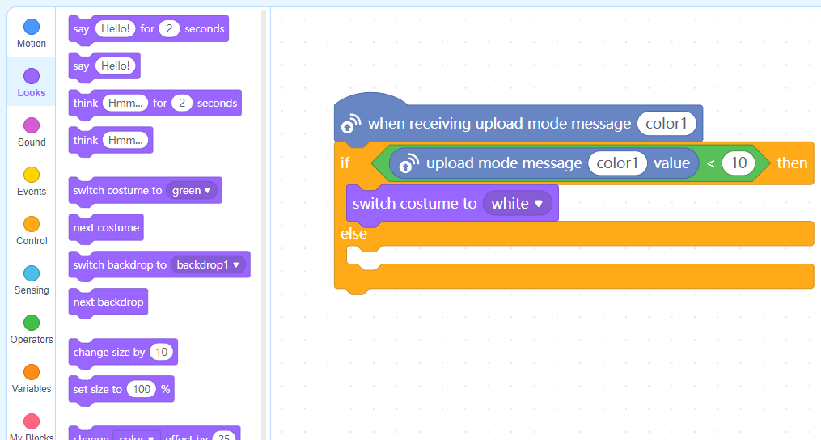
Βήμα 5ο
Αν είναι μικρότερο του 10 τότε να αλλάξει το κουστούμι σε άσπρο

Slide 27
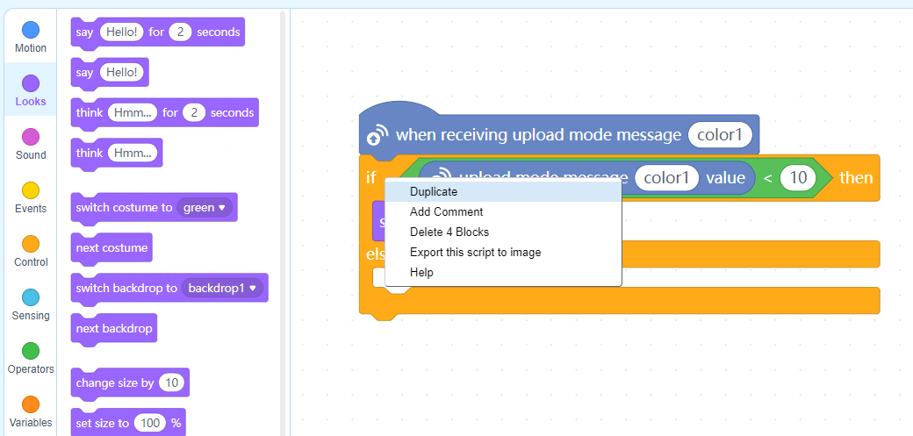
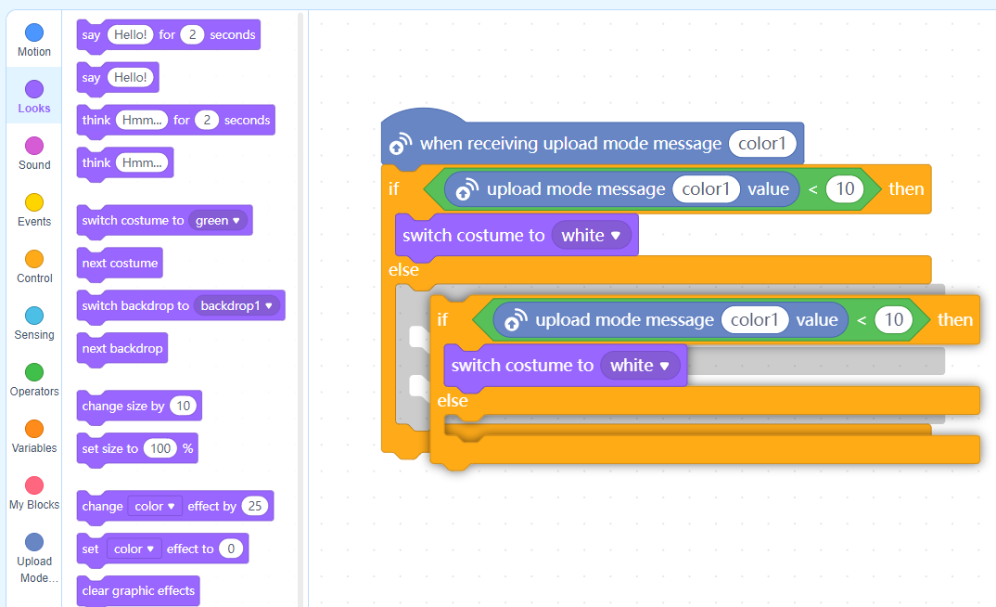
Βήμα 6ο
Κάνουμε έναν διπλασιασμό όλη την if και τοποθετούμε το καινούριο τμήμα στο else

Slide 28
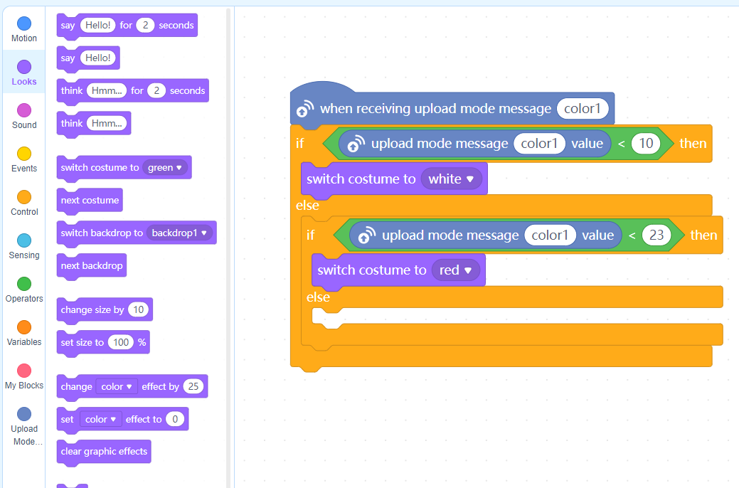
Βήμα 7ο
Αν το χρώμα είναι μικρότερο του 23 να εμφανίσει το κόκκινο κοστούμι

Slide 29
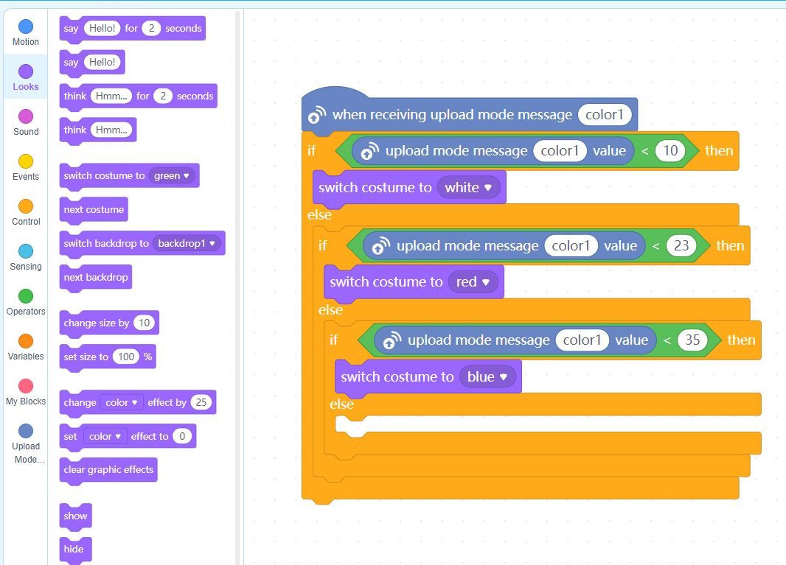
Βήμα 8ο
Ξανακάνουμε διπλασιασμό και το βάζουμε μέσα στην else
Αν είναι μικρότερο του 35 να εμφανίσει το μπλε

Slide 30
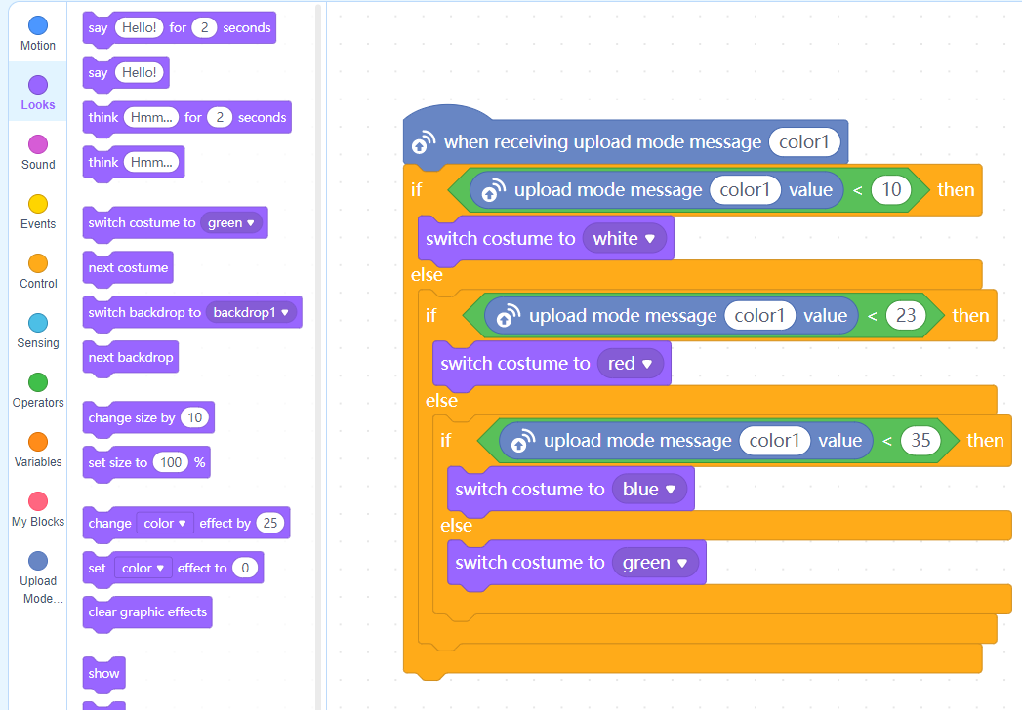
Βήμα 9ο
Αλλιώς θα είναι το πράσινο

Slide 31
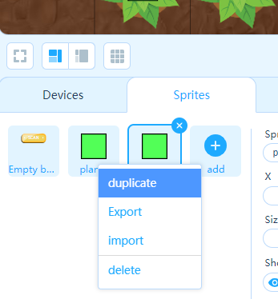
Βήμα 10ο
Κάνουμε δεξί κλικ στο plant1 και το διπλασιάζουμε
Από μόνο του θα αλλάξει όνομα σε Plant2

Slide 32
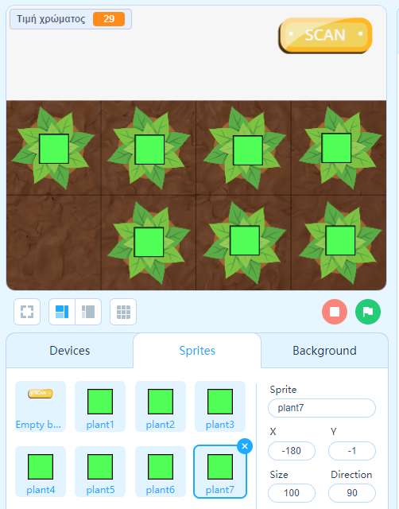
Βήμα 11ο
Δημιουργούμε 7 αντικείμενα plant και τα τοποθετούμε με την σειρά πάνω από κάθε φυτό

Slide 33
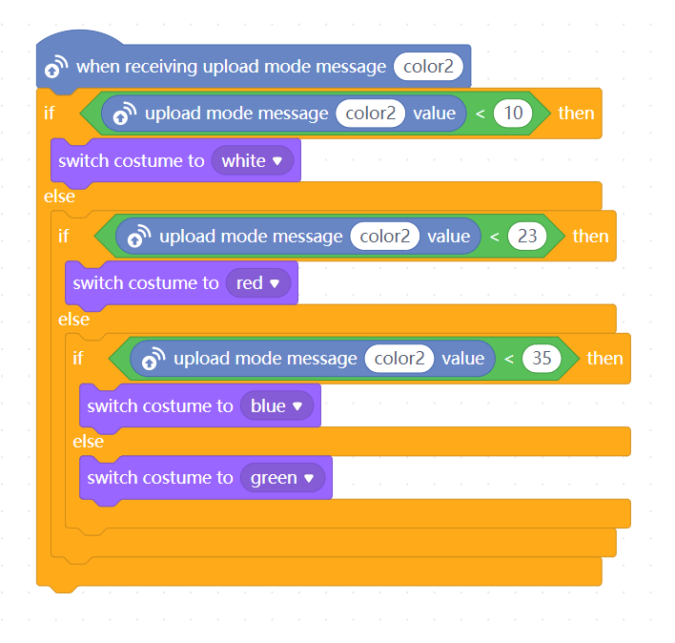




Βήμα 12ο
Σε κάθε plant2, plant3 διορθώνουμε τον κώδικα ώστε να λέει color2, color3 κλπ

Slide 34

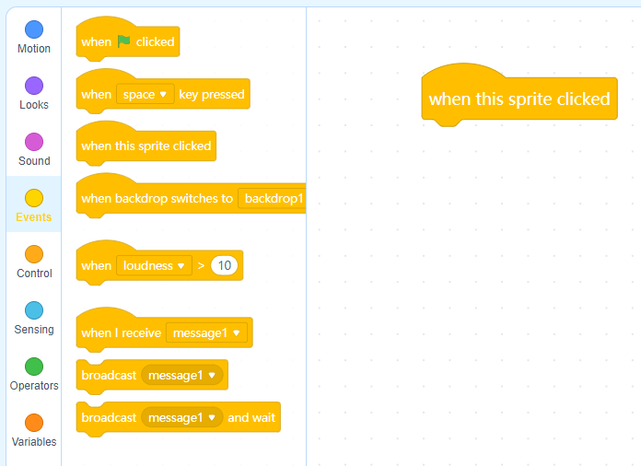
Βήμα 13ο
Επιλέγουμε το κουμπί scan
Όταν γίνει κλικ επάνω του

Slide 35
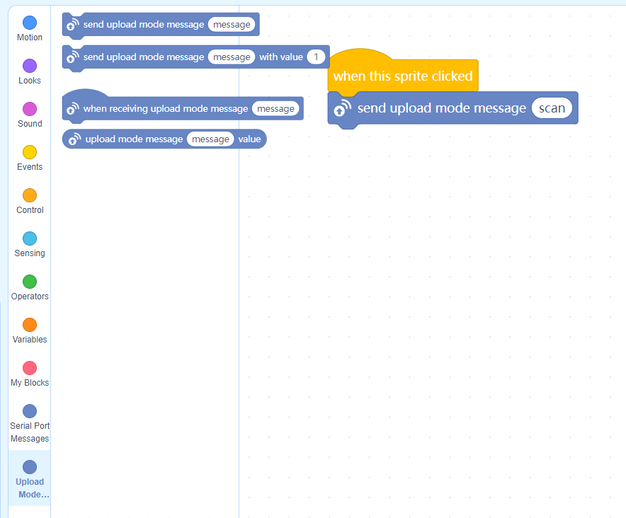
Βήμα 14ο
Να στείλει στο Arduino το μήνυμα scan
Σβήνουμε τις υπόλοιπες εντολές που είχαμε

Slide 36
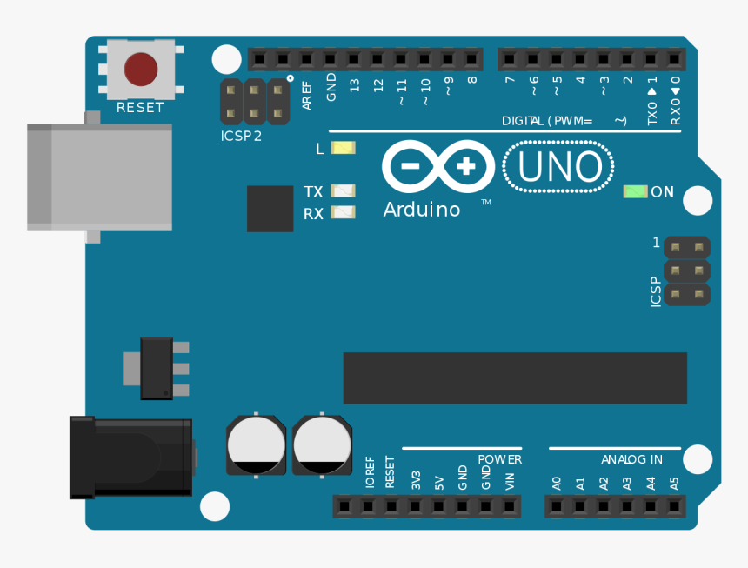
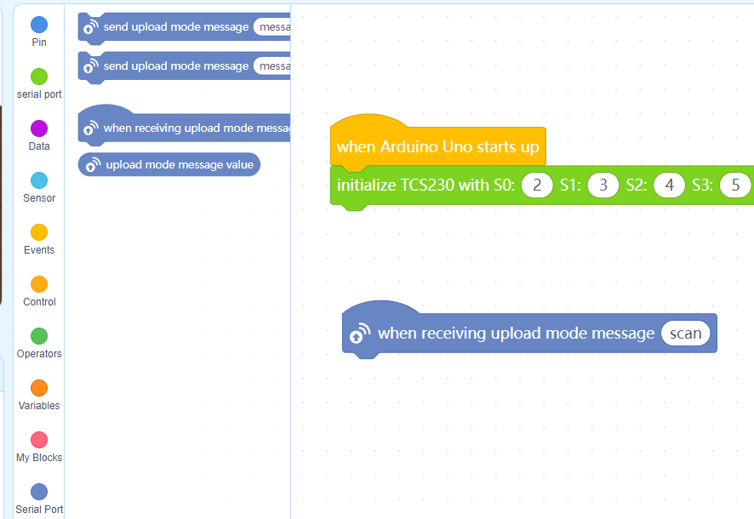
Βήμα 15ο
Επιλέγουμε το Arduino
Όταν λάβει το μήνυμα scan

Slide 37
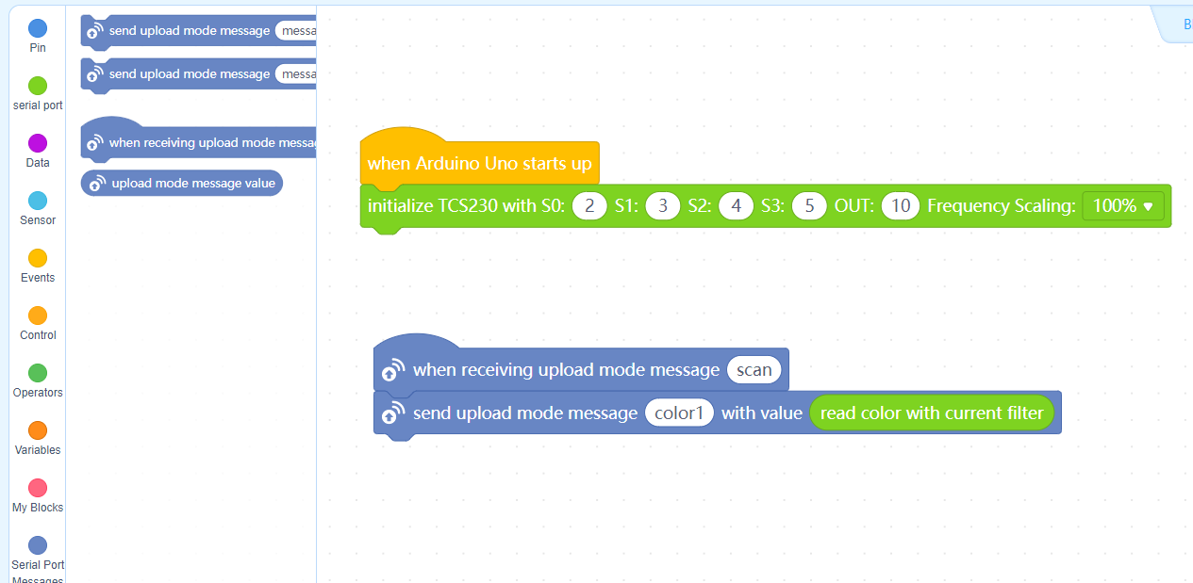
Βήμα 16ο
Να μετρήσει το χρώμα από τον αισθητήρα του 1^{ου} φυτού και να στείλει την τιμή με το μήνυμα color1

Slide 38
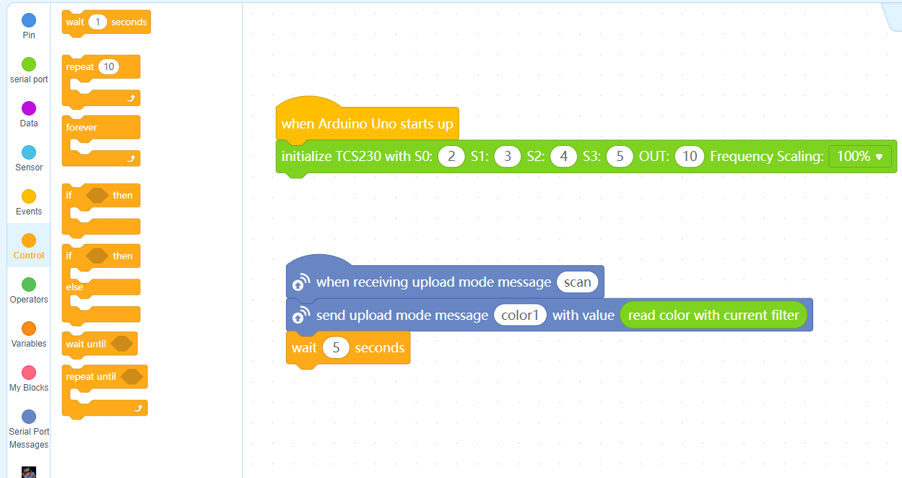
Βήμα 17ο
Να περιμένει 5 δευτερόλεπτα

Slide 39
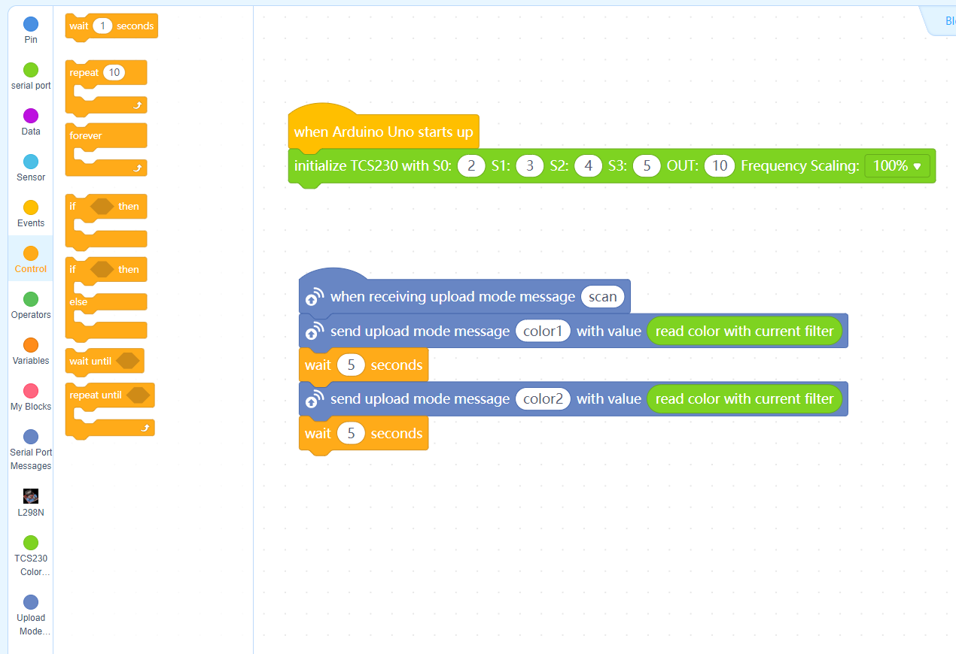

Βήμα 18ο
Να μετρήσει το χρώμα του 2^{ου} φυτού και να περιμένει άλλα 5 δευτερόλεπτα
Να κάνει το ίδιο για τα 7 φυτά

Slide 40
Βήμα 19ο
Κάνοντας upload θα πρέπει ανάλογα τα χρώματα που διαβάζει ο αισθητήρας, να αλλάζει και τα χρώματα στα plants
Περνάμε διάφορα χρώματα μπροστά από τον αισθητήρα (μπλε, πράσινο, κόκκινο, άσπρο)
Αν χρειαστεί αλλάζουμε τις τιμές

